Slide 1
Clase 4
Análisis exploratorio

Slide 2
La clase de hoy
Terminar el ejemplo de ayer
Echar un vistazo a cómo segmentar usando K-means

Slide 3
¿Qué es K-Means Clustering?
Definición: K-Means es un algoritmo de aprendizaje no supervisado utilizado para agrupar datos en clusters (o grupos) de manera que los datos dentro de cada cluster sean más similares entre sí que a los datos en otros clusters.
Objetivo: Dividir un conjunto de datos en K clusters, donde K es un número predefinido de grupos.
Aplicaciones:
Segmentación de clientes.
Compresión de datos.
Reconocimiento de patrones.

Slide 4
¿Cómo Funciona K-Means?
1. Inicialización:
Se eligen aleatoriamente K puntos en el espacio de datos como centroides iniciales.
Un centroide es el centro de un cluster.
2. Asignación de Clusters:
Cada punto de datos se asigna al centroide más cercano, formando así K clusters iniciales.
3. Recalcular Centroides:
Para cada cluster, se recalcula el centroide (la media de todos los puntos en el cluster).
4. Reasignación de Clusters:
Los puntos de datos se reasignan al nuevo centroide más cercano.
5. Iteración:
Los pasos 3 y 4 se repiten hasta que los centroides ya no cambian significativamente o se alcanza un número máximo de iteraciones.

Slide 5
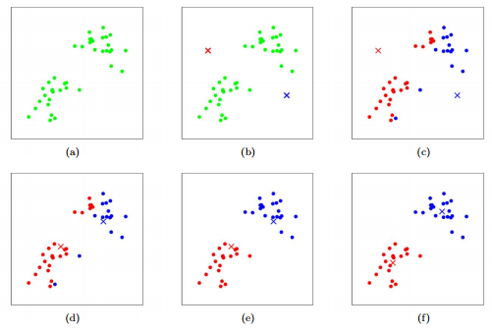

Slide 6
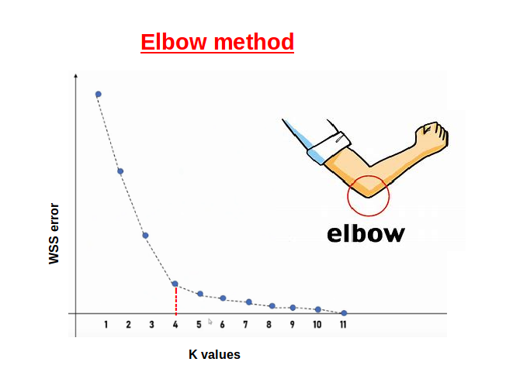
¿Cómo Elegir el Número de Clusters K?
Método del Codo:
Ejecuta K-Means para diferentes valores de K.
Calcula la Suma de Cuadrados Intra-Cluster (WCSS) para cada K.
Gráfico del WCSS contra K: El punto donde el WCSS empieza a disminuir más lentamente es el "codo", que sugiere un buen valor para K.

Slide 7
Ventajas y Desventajas de K-Means
Ventajas:
Simple y fácil de implementar.
Rápido y eficiente en conjuntos de datos grandes.
Funciona bien con clusters de forma esférica.
Desventajas:
Necesita definir el número de clusters K de antemano.
Sensible a la escala de los datos (necesita estandarización).
Puede quedarse atrapado en mínimos locales.
No maneja bien clusters de formas complejas o de tamaños muy dispares.

Slide 8
Aplicación de K-Means a Segmentación de Clientes
Aplicación: Explicación breve de cómo aplicamos K-Means para segmentar clientes en función de datos como edad, ingresos anuales y puntuación de gasto.
Resultado: Identificación de grupos de clientes con características y comportamientos similares.
Impacto: Uso de los segmentos para diseñar estrategias de marketing dirigidas y optimizadas.

Slide 9
Resumen de esta semana
Pregunta inicial es importante
Estructura es importante
Fuimos agregando diferentes herramientas a esa estructura:
Checklist básica
Descriptivas
Gráficos
Transformación de datos
Clustering

Slide 10
Semana que viene
Correlaciones entre variables
Más gráficas
Reducción de dimensionalidad
Clustering
SQL
Time Series
Texto

